Slide 1
Oficina Microsoft
Un módulo del curso de CYC - descripción de paquetes Office comunes
8-10-10

Slide 2
Lo que aprenderemos en el dia de hoy
¿Cuál es un paquete Office?
¿Cuáles son paquetes populares
de Office?
Fundamentos del Escrito (Word Basics)

Slide 3
¿Cuál es un paquete Oficina?
Un paquete Oficina es un grupo de programas informativos, usualmente frecuentado para apoyar aplicaciones de negocio.
Un paquete de Oficina incluye generalmente:
-Un programa de procesamiento de textos
-Un programa de hoja de balances
-Un programa de presentación
Notes:
Insructor: ask students if they

Slide 4
Cuales son los paquetes populares de oficina (Microsoft Office )
Microsoft Office: es la aplicación más ampliamente utilizada en negocios
Otros paquetes de oficina incluyen:
- OpenOffice.org
- Google doc.
- iWork (versión de Apple)
Notes:
Instructor: Mention that the next module in this course will cover OpenOffice.org

Slide 5
Microsoft Word (Microsoft de Texto)
Microsoft Word es un programa de procesador de palabras.
¿Para qué se puede utilizar un procesador de palabras?
Un curriculum o resumen
Una carta
Una receta
Notes:
Does anyone remember typewriters? You put the paper in, type, and then have a page of your words right? A word processing program has the same function, only your “paper” is on the computer. Plus, you have many ore options than on a typewriter. You can change the way the letters look, you can erase words and start over, you can save files electronically.
Instructor: Ask the class to name more examples of something you might use a word processor for.

Slide 6
Como abrir el programa Word
Haga un doble click rápido en el icono de si está ya en su pantalla
Como encontrar “Microsoft Word” desde el comienzo
Ya cuando lo encuentre haga doble click en el archivo
Notes:
Insructor: Let students know there are multiple ways to open word.

Slide 7
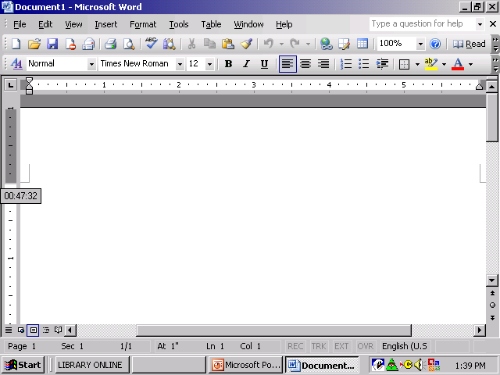
Barra de Titulo
Barra de Menu
Barra de Herramientas
Botones
Encuentre el cursor (la rayita vertical que parpadea). Su texto aparecerá aquí cuando comienza a escribir
Documento para escribir
.
Notes:
Instructor - walk through each piece of the illustration for students
Title Bar - shows the document title and program
Menu Bar - Shows all of your menu options for a program
Toolbars - Contain shortcuts to commands used for formatting and adding elements to a document
Buttons - are specific shortcuts to format or add elements
Instructor: Ask students to practice typing something in the white space.

Slide 8
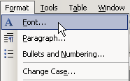
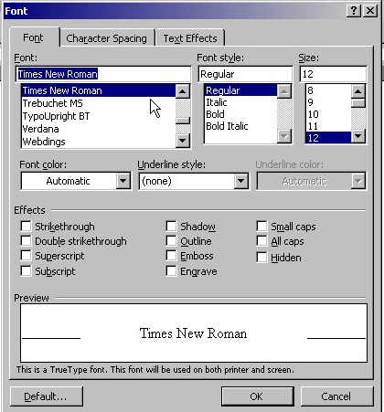
Como cambiar el tipo de letra (font)
Usted puede cambiar el tipo de la letra y el tamaño usando el menú del formato y haciendo click en fuente…… o usted puede utilizar los atajos en la barra de herramientas del formato
Notes:
Instructor: Encourage students to change the font of what they just typed.

Slide 9
Cual es la diferencia de: “Guardar” (save) y Guardar como (save as)
Usa “guardar como”
Cuando va a guardar su archivo por primera vez
Cuando esta guardando su archivo en un lugar nuevo
Cuando va a guardar su archivo bajo un nuevo nombre
Usa Guardar
-Cuando haya hecho un cambio en su documento

Slide 10
Lo Básico de Excel
Excel es un programa de hoja de balance.
¿Para qué se usa una hoja de balance?
Un presupuesto económico
Información del beneficio
Ahora abra Excel
Notes:
A spreadsheet is a grid that organizes data into columns and rows. Spreadsheets make it easy to display information, and people can insert formulas to work with the data. For example, you can make a column that includes all your monthly expenses, like water, mortgage, etc, and then enter a formula to add all the expenses. This will give you your total monthly expenses.
Instructor: Walk through opening excel - explain that the process is the same as opening Word.

Slide 11
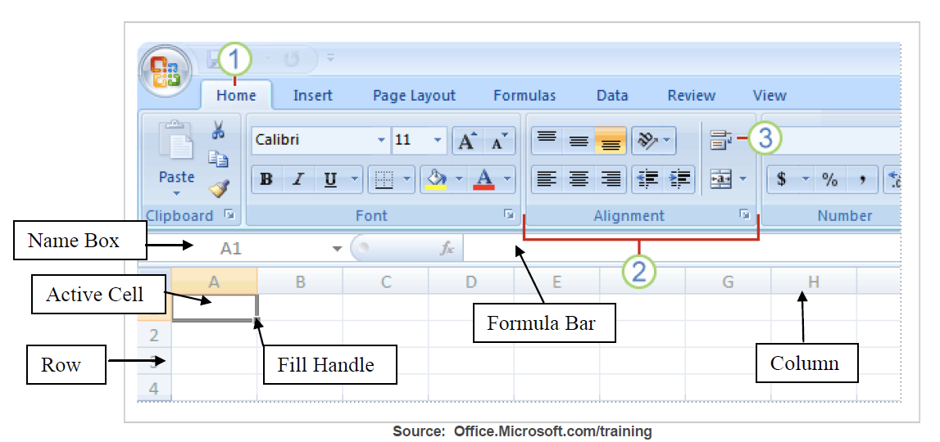
Caja del Nombre
Célula Activa
Barra de Formula
Linea
Llene la Manija
Columna
Notes:
There are three basic components to the top portion, or Ribbon:
1 Tabs: There are seven of them across the top. Each represents core tasks that you do in Excel.
2 Groups: Each tab has groups that show related items together.
3 Commands: A command is a button, a box to enter information, or a menu. If you do not know what a command does, then you can point to it and pause. A screen tip in simple short sentences with the name of the command will appear. Command Tips: A dim or light command is unable to be used (inactive command).
Name Box - shows which cell is highlighted
Active Cell - is the cell you can enter data into now
Row, Column
Fill handle - used to automatically finn in content, like days of the week
Formula bar - helps you select and find formulas

Slide 12
Como Crear una Tabla
En la columna A, escriba estas etiquetas (una en cada célula):
Alquiler, pago de coche, electricidad, gas, agua
En la columna B (que comienza en la misma fila), Escriba estos números (uno en cada célula): 500, 300, 150, 50, 75
En la célula debajo del último número, escribe =SUM (B1: B5)
Ésta es una fórmula que suma los números en las células B1, B2, B3, B4 y B5.
Guarda su hoja de balance.
Notes:
Instructor: Work with students to make sure they are lining up the columns correctly. Then explain that there are many different types of formulas students can use.
Explain that saving works the same as in word, save as versus save, etc

Slide 13
Básicos de PowerPoint
El PowerPoint es un programa de presentación de diapositivas.
¿Para qué se utiliza una presentación de diapositivas?
Una presentación de ventas
Una presentación de cuadros
Ahora abra el PowerPoint
Notes:
Presentation software is used to aid us when we make a presentation. The slides you are looking at right now are powerpoint slides!
Instructor: Review the process of opening a program - it is the same as opening word and excel.

Slide 14
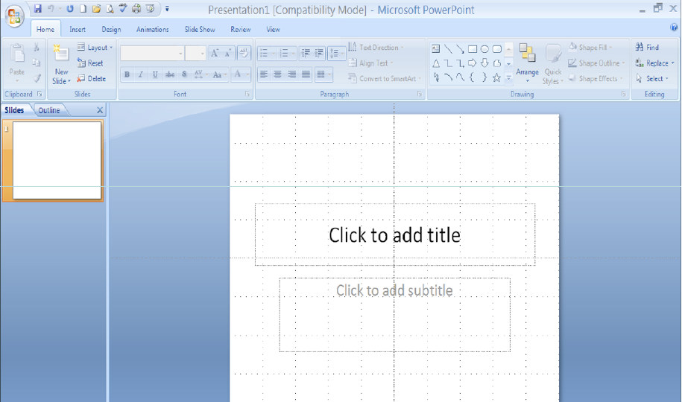
What’s an Office Suite?
What are popular Office Suites?
Word basics
Excel basics
PowerPoint basics
Notes:
Instructor: Ask students to point out similar features here that are found in Word and Excel, like the tabs, buttons, title bar.

Slide 15
Como crear una presentación:
Presiona rápidamente dos veces en la sección del título. Agrega el título, “Acerca de mí.”
En la caja del subtítulo, agrega el subtítulo, “Su Nombre.”
Presione el nuevo botón de la diapositiva para agregar una nueva diapositiva.
Titule la diapositiva, “Mis Cosas Preferidas Para Hacer en el internet” y agrega sus actividades favoritas como artículos marcados. Agregue una diapositiva más de sus sitios de Internet preferidos
Notes:
Help students walk through these steps. On inserting a new slide, encourage students to select the standard title + bullets format, but mention that other templates can be used for other uses.

Slide 16
Abra su Presentación
Vaya a la tabulación de las diapositivas, y haga click en “play”.
Presione las flechas delanteras para avanzar sus diapositivas.
Cuando termine, practique guardar su presentación. (“save”)
Notes:
Instructor: Have students pair up and show each other their slide presentations.

Slide 17
Aprenda Mas
Tutoria Gratis en Microsoft Office - http://www.gcflearnfree.org/computer/
Buscar instrucciones en como hacer ciertos trabajos de Microsoft Office - http://wikihow.com/
Notes:
There is an electives course that teaches Google Docs.

Slide 18
Recursos
Este plan de estudios fue adaptado parcialmente de un taller creado por N. Riesgraf para la biblioteca pública de Hibbing (manganeso). El financiamiento proporcionado por IRRRA hace programa del conocimiento de la tecnología de la comunidad de I.T. Revisado para la biblioteca pública el diciembre de 2005 de Jacksonville por Kate Holmes. Este plan de estudios fue adaptado parcialmente de una presentación de diapositiva dada derecho “la computadora” creada por la biblioteca pública de la pradera india. El contenido adicional creado cerca conecta su comunidad, un proyecto de OneCommunity, financiado por el programa de banda ancha federal de las oportunidades de la tecnología.
14

Slide 19
Licencia creativa de los campos comunes
Este trabajo se autoriza debajo de la licencia creativa de Unported de la atribución 3.0 de los campos comunes. Para ver una copia de esta licencia, visite http://creativecommons.org/licenses/by/3.0
15

